Slide 1
Гимнастика с элементами акробатики: упражнения для формирования правильной осанки
Презентация по физкультуре
Ученика 2 класса
Свалова Владимира

Slide 2
Осанкой мы называем привычное положение тела, наиболее благоприятное для сохранения равновесия и функциональной деятельности всех органов и систем человека.
Правильная осанка: голова держится прямо, позвоночник умеренно изогнут. В положении правильной осанки человек, встав спиной плотно к стене, касается ее затылком, лопатками, ягодицами и пятками, при этом все линии правой и левой стороны симметричны.
Что такое правильная осанка?

Slide 3
Физические упражнения являются действенным средством предупреждения нарушений осанки: сутулости, асимметрии плеч и лопаток, а также сколиозов (заболеваний позвоночника, вызываемых слабостью мышц спины и длительным пребыванием тела в физиологически неудобных положениях).
Роль упражнений при формировании правильной осанки

Slide 4
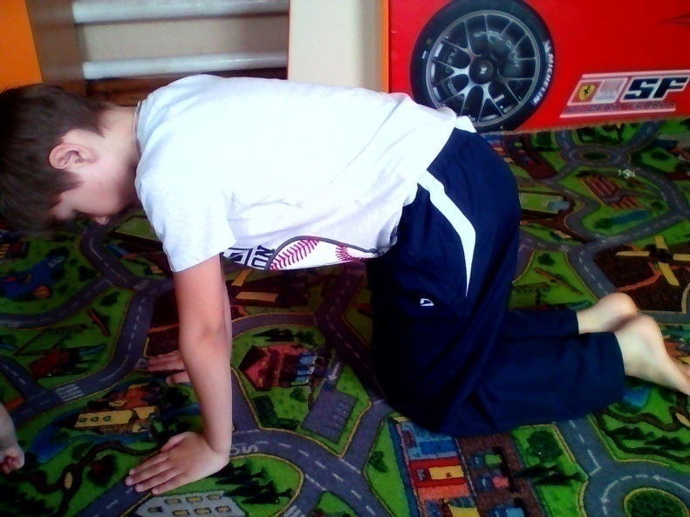
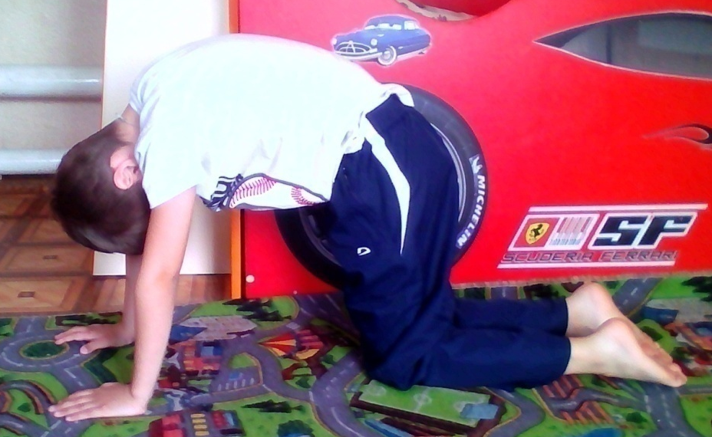
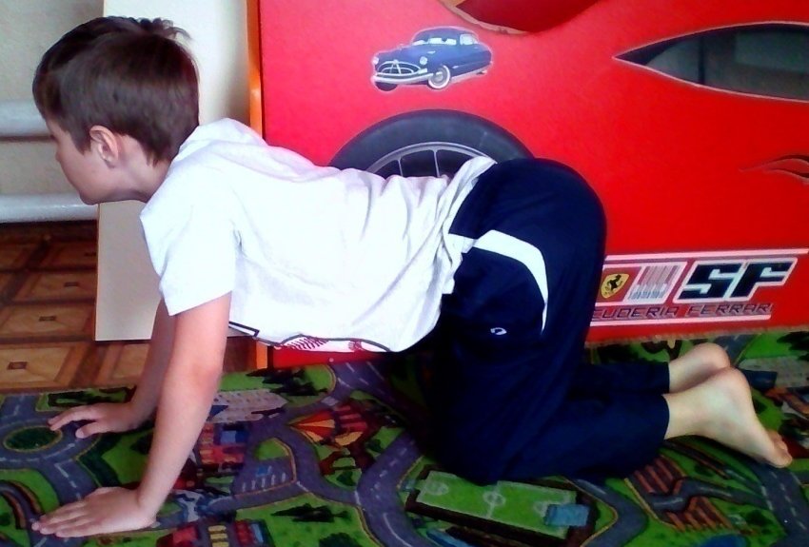
Упражнение для правильной осанки
Стоя на коленях
Упереться прямыми руками в пол. Выгнув спину, держаться так 5-7 секунд, прогнуться в пояснице, держаться 3-5 секунд.

Slide 5

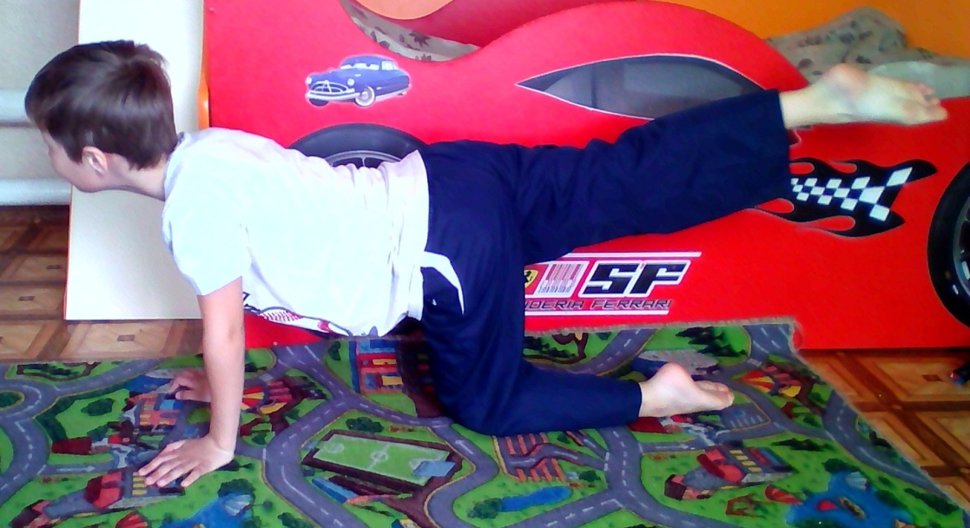
Стоя на коленях
Упереться прямыми руками в пол. Отводить назад прямые ноги (поочерёдно) и голову, прогибаясь в пояснице.
Упражнение для правильной осанки

Slide 6
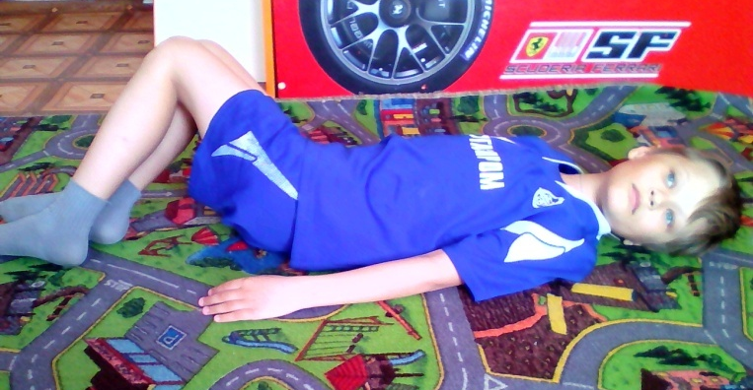
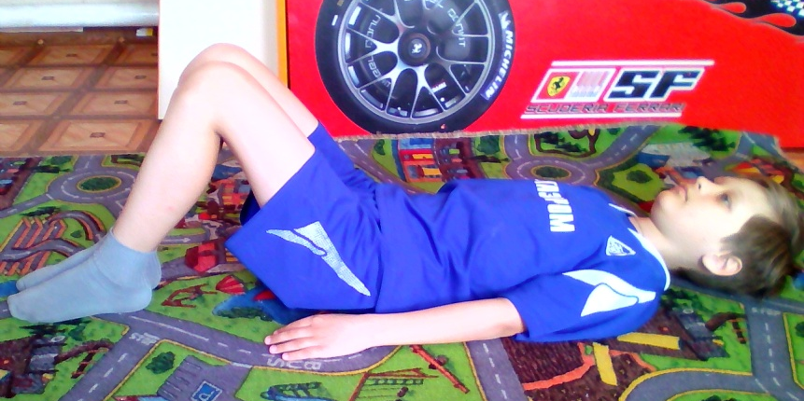
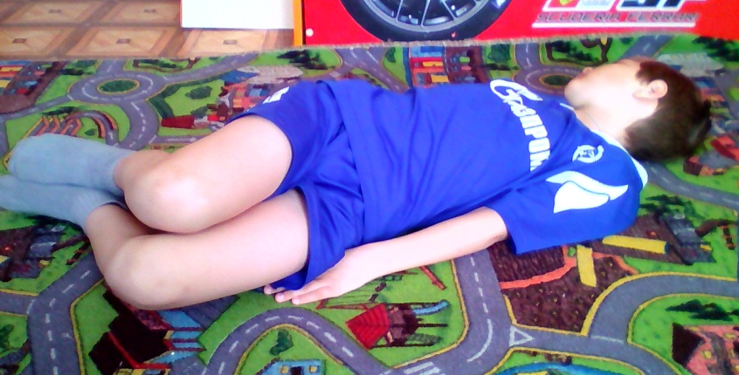
Лежа на спине
Руки прямые, ладонями вниз, колени согнуты. На выдохе опустить оба колена в сторону, голову повернуть в противоположную сторону. На вдохе вернуться в исходное положение. Выполнить упражнение в другую сторону. Ладони и плечи не отрывать.
Упражнение для правильной осанки

Slide 7
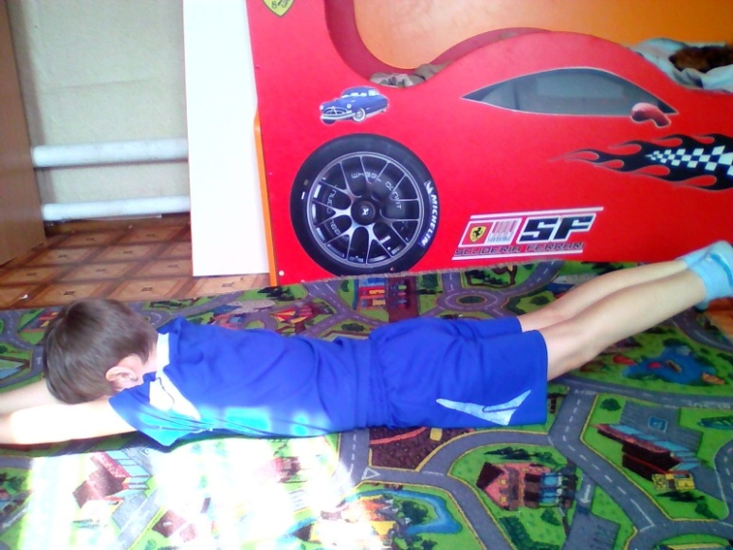
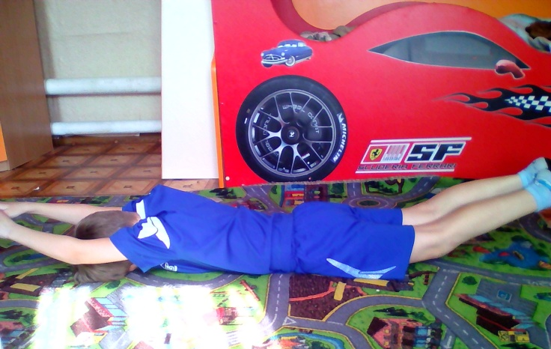
Ласточка
Исходное положение – лёжа
на животе. Руки и ноги вместе,
прямые. С выдохом
поднимаем одновременно
руки и ноги.
Упражнение для правильной осанки

Slide 8
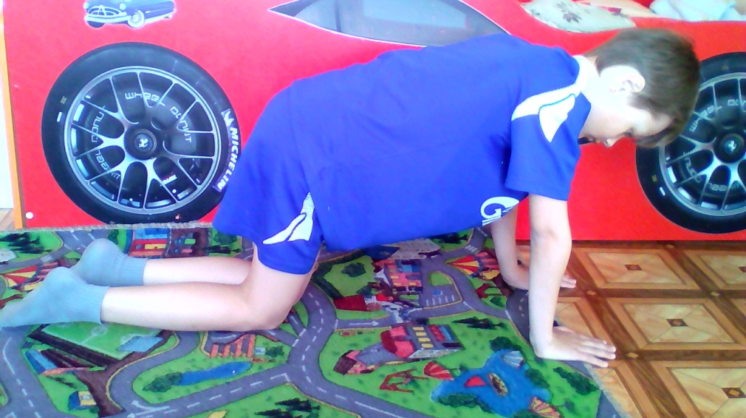
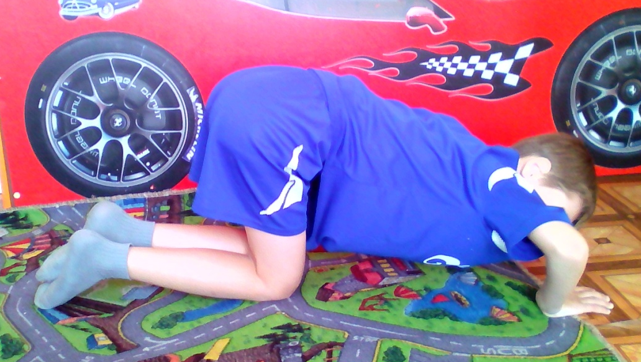
Стоя на коленях
На вдохе согнуть руки, коснуться грудью пола. На выдохе вернуться в исходное положение.
Упражнение для правильной осанки

Slide 9
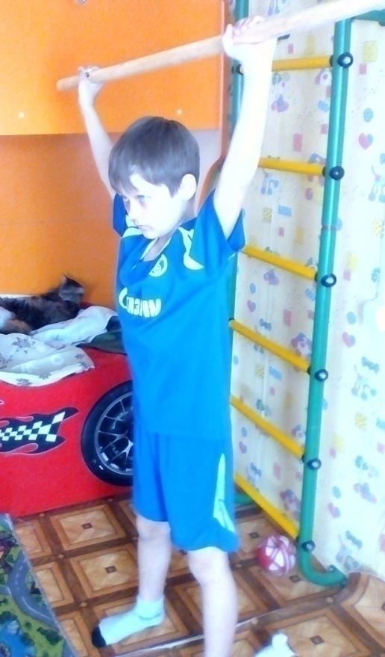
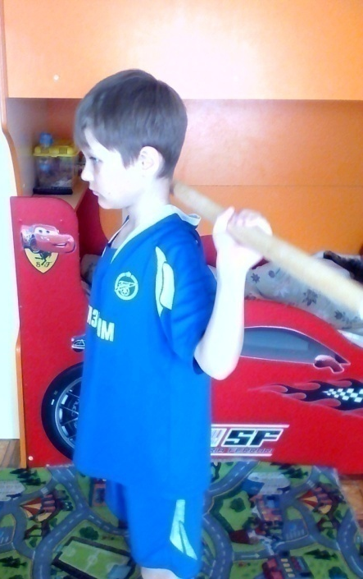
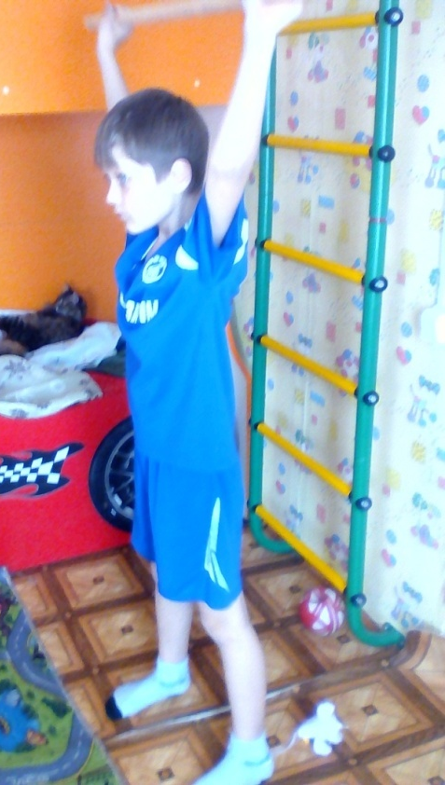
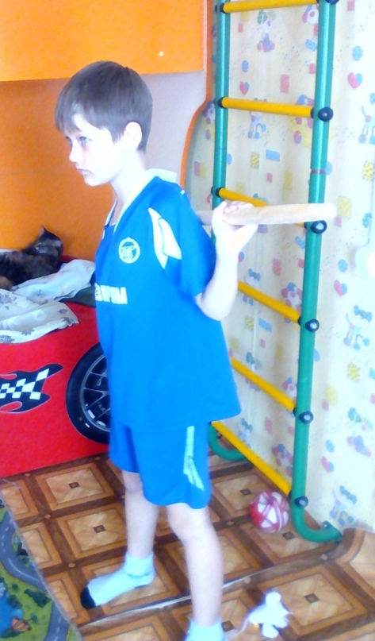
Стоя
Ноги на ширине плеч гимнастическую палку держим за головой, руки согнуты. На выдохе одновременно выпрямляем руки вверх. Число повторов 6-7 раз.
Упражнение для правильной осанки

Slide 10
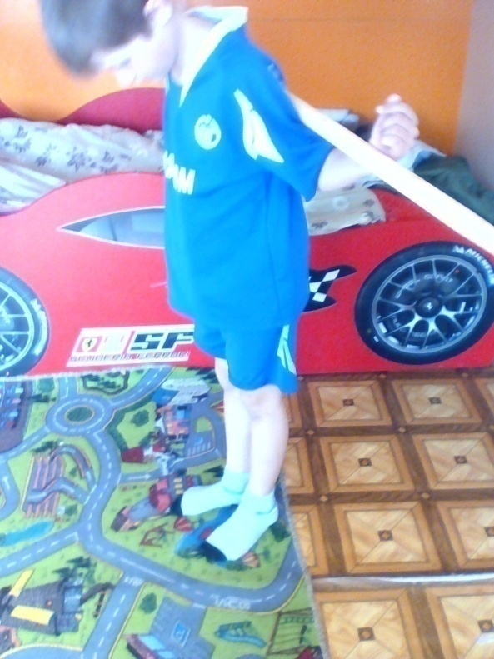
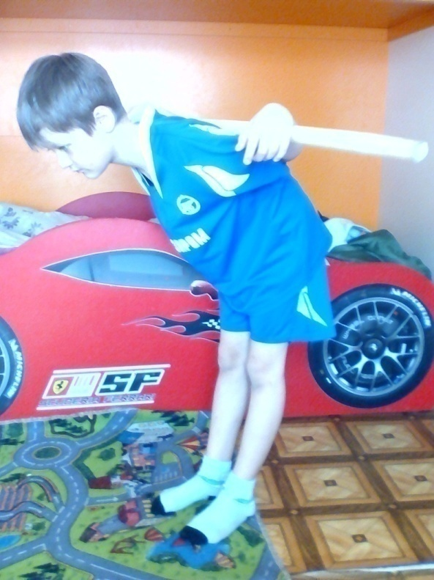
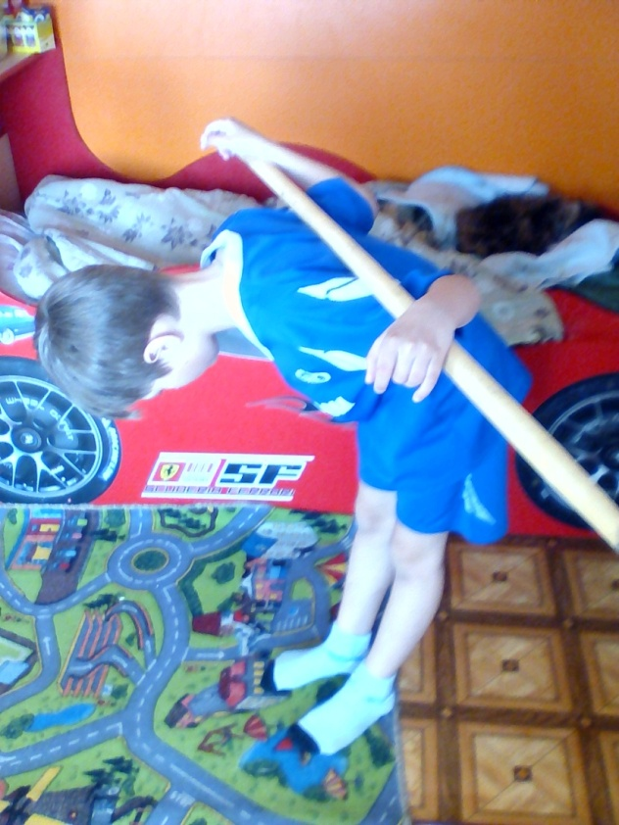
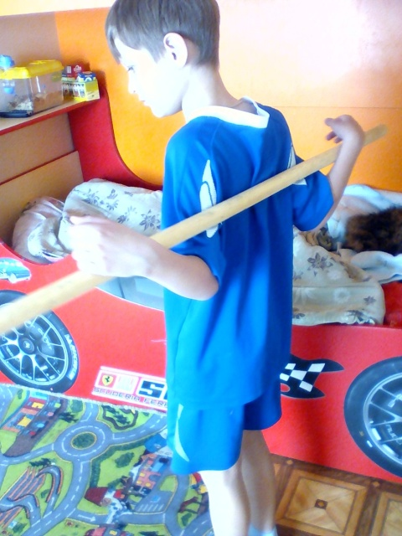
Стоя
Ноги на ширине плеч гимнастическая палка за спиной. Выполняем наклоны вперед на выдохе.
Спину не сутулить. Число повторений 6-7 раз.
Упражнение для правильной осанки

Slide 11
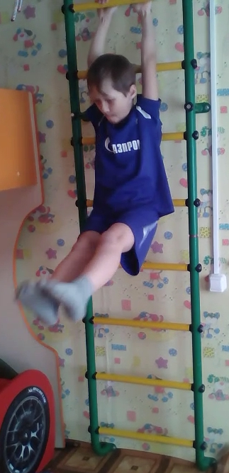
«Уголок»
Повиснув на перекладине, сгибаем ноги, стремясь к прямому углу. Желательно задержаться в таком положении.
Упражнение для правильной осанки

Slide 12
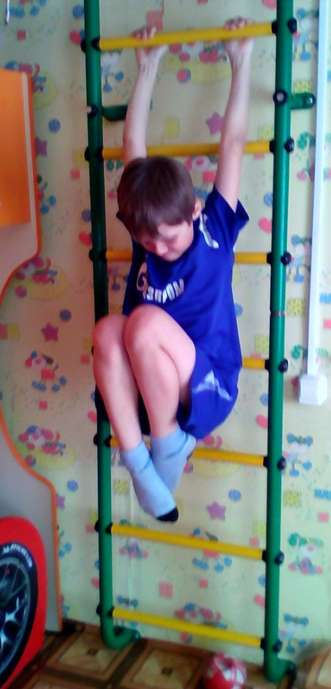
«Калач»
Повиснув на высокой ступени подтягиваем колени к груди, округляя спину и растягивая позвоночник. при этом голова опускается вниз к коленям. Вместо повтора можно выполнить упражнение «Уголок».
Упражнение для правильной осанки

Slide 13
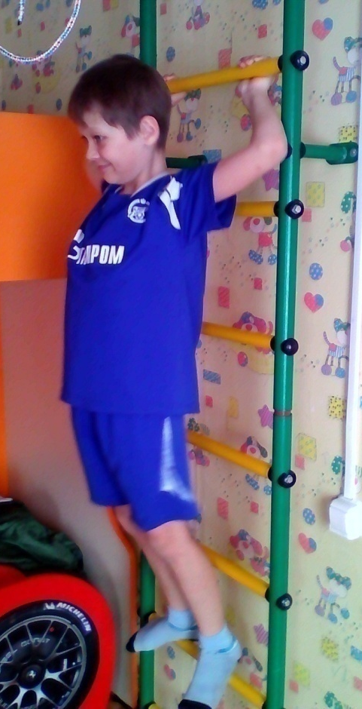
«Дуга»
Встаем на вторую ступеньку
спиной к стенке, держась за рейку,
расположенную чуть выше головы,
и выгибаемся вперед.
Это упражнение можно выполнять
как спиной, так и лицом к
шведской стенке.
Упражнение для правильной осанки

Slide 14
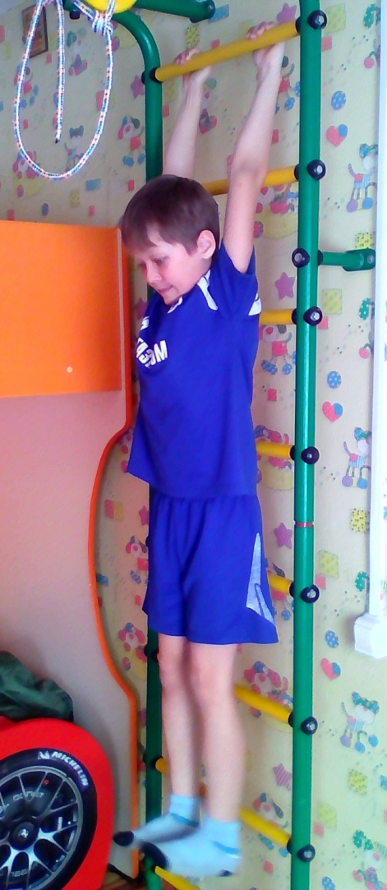
«Растяжка»
Висим на высокой
ступеньке спиной к стенке.
Пятки тянем вниз, носки
вверх, а подбородок к груди.
Отдыхая, опираемся ногами
на ступеньку и продолжаем
растяжку как в упражнении «Дуга».
Упражнение для правильной осанки

Slide 15
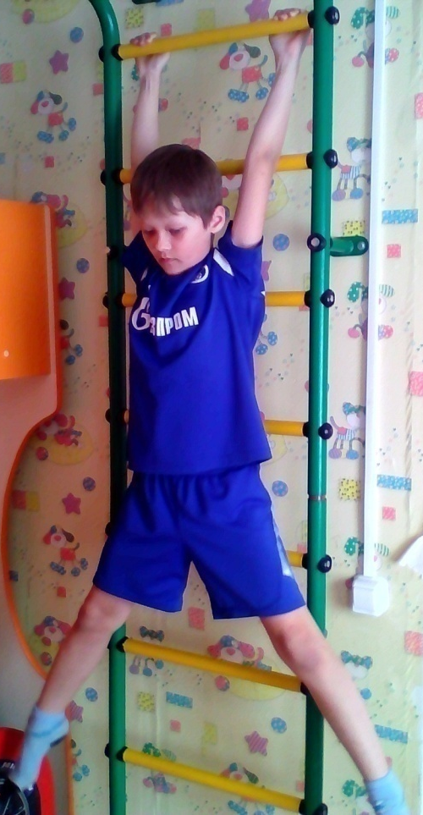
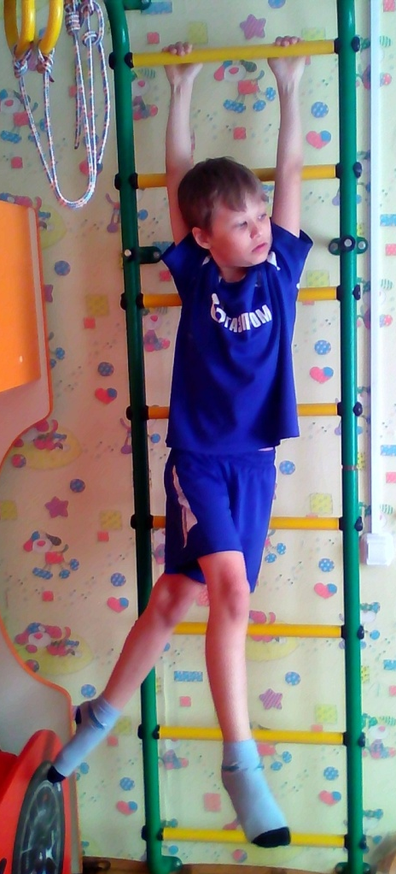
«Закручивание»
С махом закручиваем корпус, а голову направляем в противоположную сторону. Меняем направления по часовой стрелке и против. Отдыхая, опираемся ногами на ступеньку и продолжаем растяжку как
в упражнении «Дуга».
Упражнение для правильной осанки

Slide 16
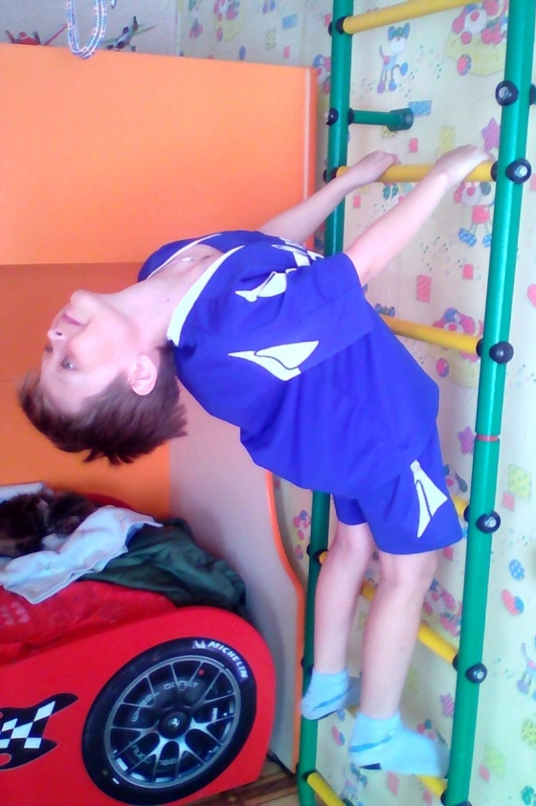
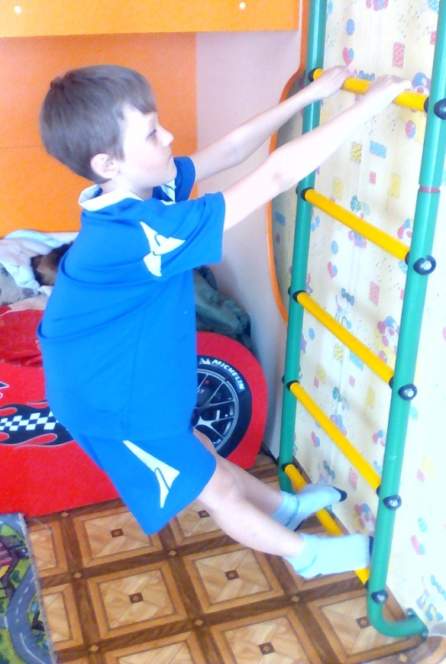
«Парус»
Встаем на вторую от
пола ступеньку и
держимся за ступеньку
на уровне груди.
Плавно покачиваемся вперед-назад, максимально
растягиваясь.
Упражнение для правильной осанки

Slide 17
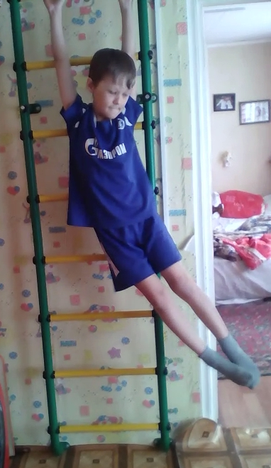
«Маятник»
Раскачиваемся параллельно
стенке, корпус и руки стараемся
держать на месте.
«Русалочка»
То же, только с круговыми
движениями ногами
Упражнение для правильной осанки

Slide 18
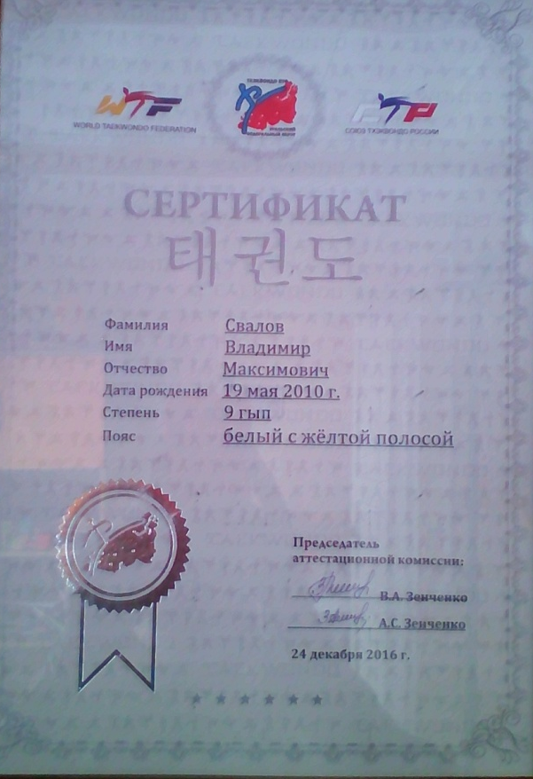
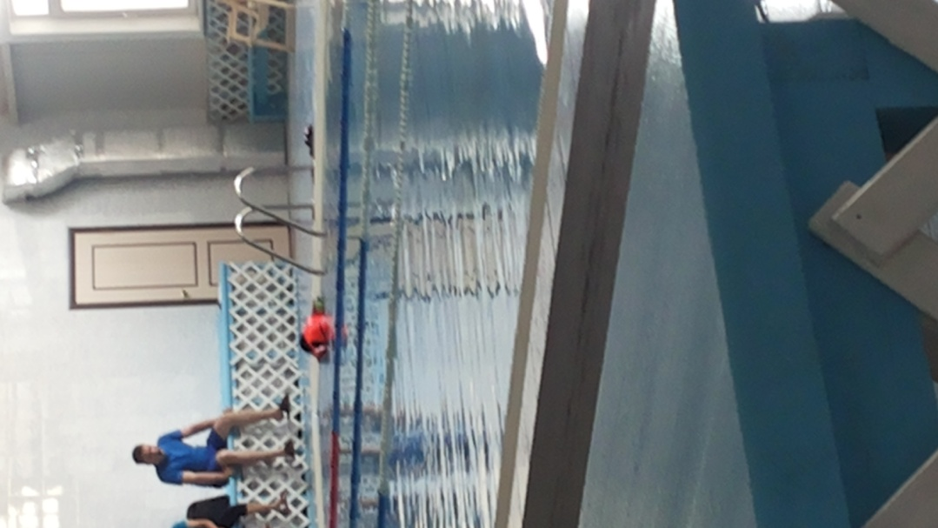
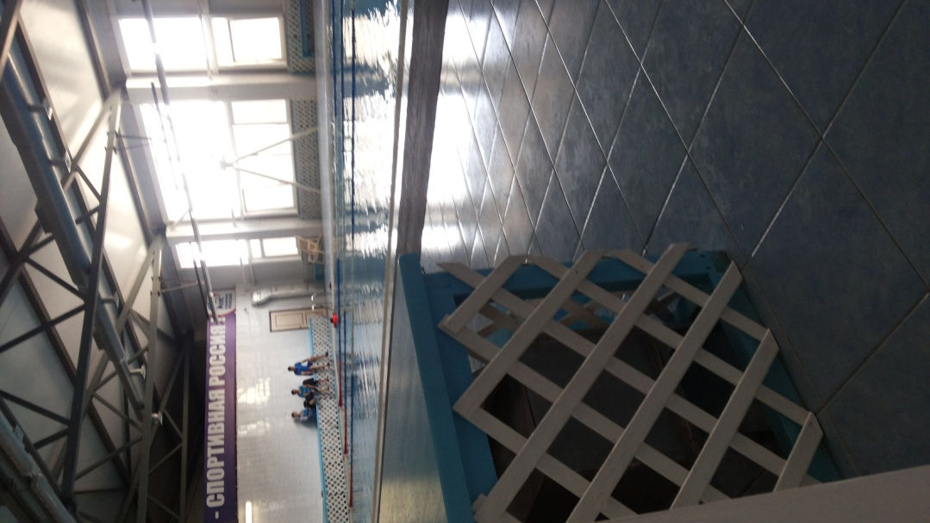
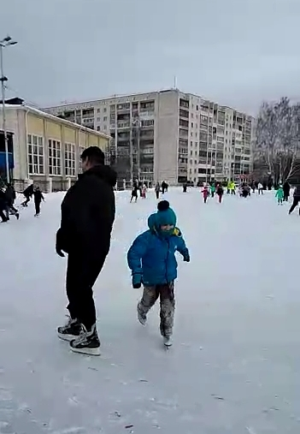
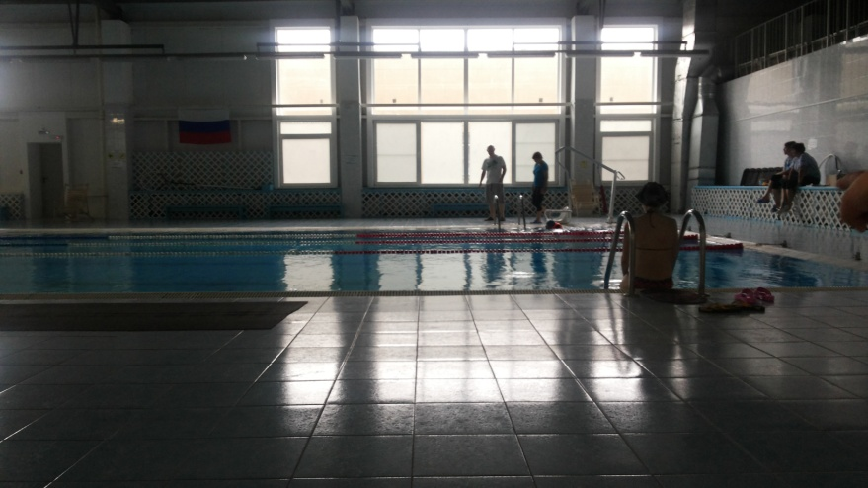
Мои успехи

Slide 19
Благодарю за внимание!

